Slide 1
2021 Java 第三次考試 專題成果說明
B 班 第 12 組
姓名與學號：
葉惟欣 109403527
江鴻麟 109403051
房濟豪 109403056
何艾穎 109403039

Slide 2

一、分工與貢獻（限時0.5分鐘說明）

Slide 3
一、分工與貢獻(限時0.5分鐘說明)
姓名 | 貢獻度 | 負責的程式
葉惟欣 109403527 | 30.25 | AllFood套件 ( Food / Hamburf/BigMac/ Manfubao/Drink/Cola/Soda/Fried/MiddleFried /BigFried /SmallFried /PotatoCake /MaixiangChicken /CornBisque) AllFile套件(File/Barcode/Receipt/Transcation) AllSet套件(Set/Set1/Set2/Set3) AllCustomer套件(Customer) AllTime套件(Time)
江鴻麟 109403051 | 24 | JOP(店員點餐)
房濟豪 109403056 | 24 | JFrame（顧客自助點餐）
何艾穎 109403039 | 21.75 | AllCustomer套件(Member,Memberclub) Customer的贈品 Promotion_Code.csv檔案內容 Member_Gift.csv檔案內容

Slide 4
二、系統類別圖(限時0.5分鐘講解)

Slide 5
Memberlist.csv
簡易類別圖
read
Barcode
AllFood
Package
Member
AllCustomer
SetMeal.csv
read
JOP
SingleMeal.csv
File
AllSet
Package
MemberClub
AllCustomer
read
Time
Package
JFrame
Transaction
AllFile
package
Customer
AllCustomer
Transcation.txt
write
Receipt
AllCustomer 為package
user interface
Receipt.txt
write

Slide 6
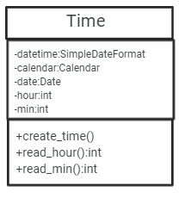
JOP
詳細類別圖
+firstoperation:int
+secondoperation:int
+thirdoperation:int
+fourthoperation:int
+fifthoperation:int
+sixthoperation:int
+seventhoperation:int
+singlemealchoose:int
+setmealchoose:int
+breakchoose:int
+AnsFromMenu:int
+temp:int
+operation1:int
+operation2:int
+operation3:int
+operation4:int
+operation5:int
+operation6:int
+operation7:int
+operation8:int
+membername
+passward
+confirmpassward
+couponnumber
+option1[]:String[]
+option2[]:String[]
+option3[]:String[]
+option4[]:String[]
+option5[]:String[] +option6[]:String[]
+option7[]:String[] +option8[]:String[]
+option9[]:String[]
+option10[]:String[]
+option11[]:String[]
+option12[]:String[] +optionforsingle[]:String[]
+optionforset[]:String[] +optionforbreakfast[]:String[]
+menu[]:String[]
+item1[]:String[]
+item2[]:String[]
+Test2:boolean
+Test3:boolean
+Test4:boolean
+Test5:boolean
+Test6:boolean
AllTime套件
詳細類別圖參考網址https://jamboard.google.com/d/1qWbTIoaBInVaHNGxcFsLPGfIb2vg7lY0pZ5HcuR2m4w/viewer?f=2
+X(number:int):int
+Y(a:String):boolean

Slide 7
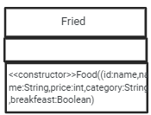

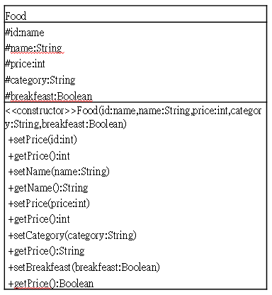


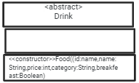



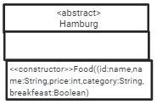
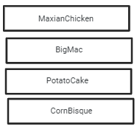
詳細類別圖
AllFood套件-繼承關係
建立物件都以Food做多型參照

Slide 8
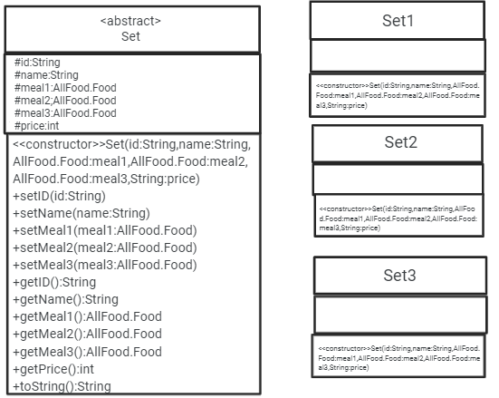
詳細類別圖
AllSet套件-繼承關係
建立物件都以Set做多型參照
詳細類別圖參考網址https://jamboard.google.com/d/1qWbTIoaBInVaHNGxcFsLPGfIb2vg7lY0pZ5HcuR2m4w/viewer?f=2

Slide 9
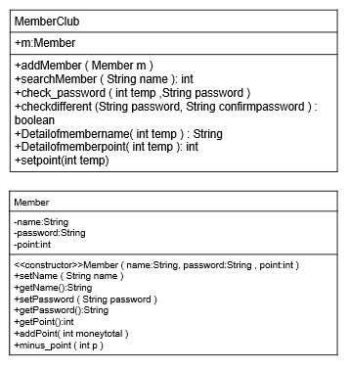
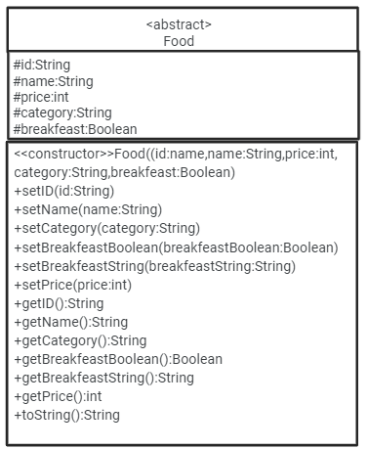
詳細類別圖
AllCustomer套件

Slide 10
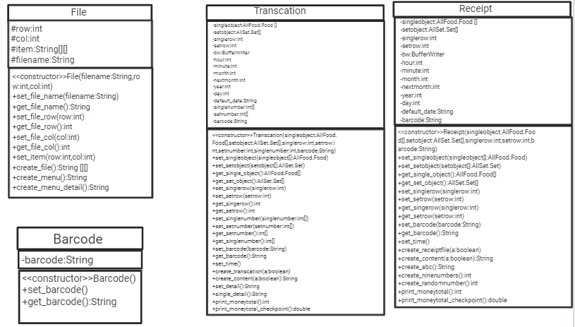
詳細類別圖
AllFile套件

Slide 11
三、系統特色(限時2分鐘)

Slide 12

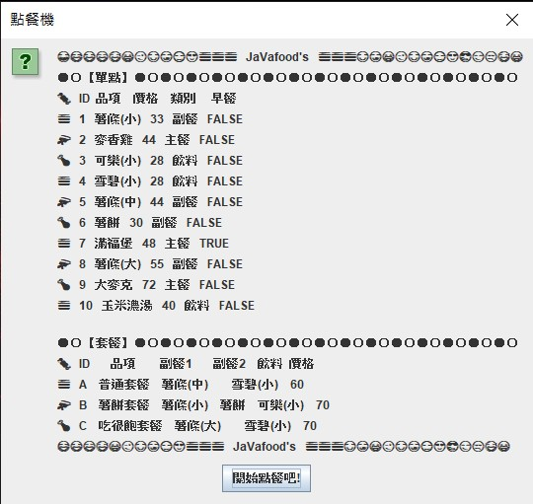
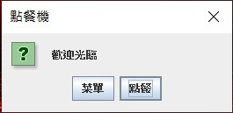
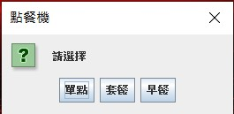
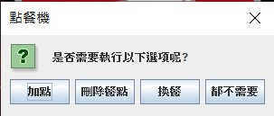
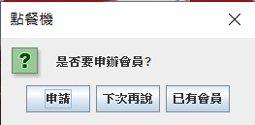
本系統可區分為四個部分

Slide 13
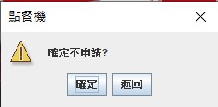
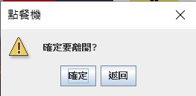
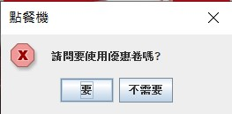
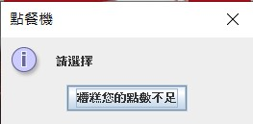
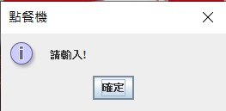
1.貼心的詢問，免於意外

Slide 14
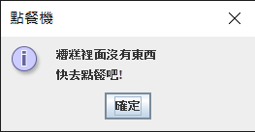
2.完善的循環裝置，操作一次失敗還有一次

Slide 15
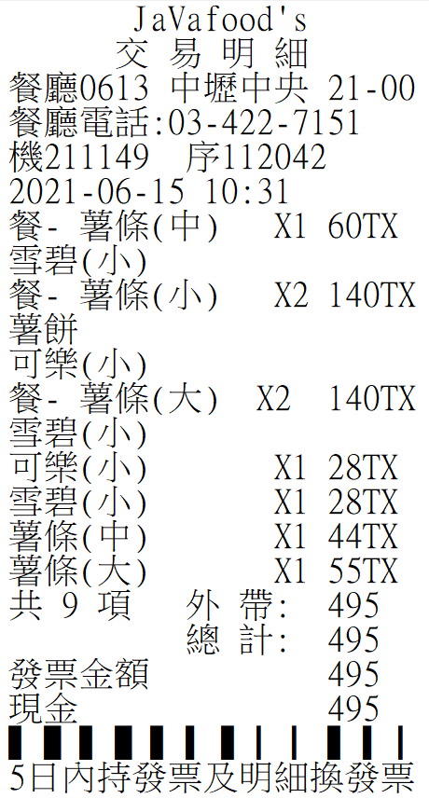
三、系統特色(限時2分鐘)
Transcation
印出交易明細的功能

Slide 16
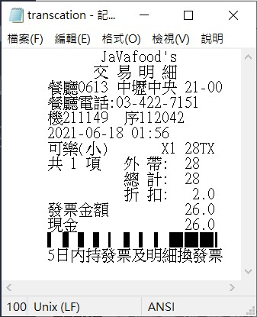
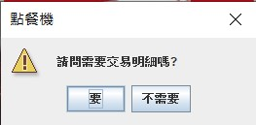
但是
3環保愛地球，不隨意輸出明細

Slide 17
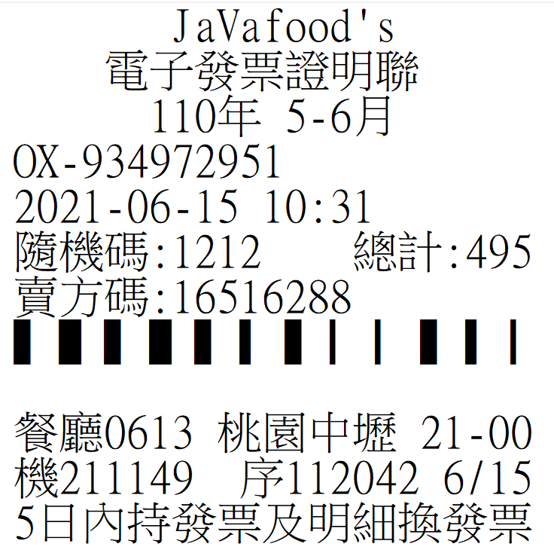
三、系統特色(限時2分鐘)
Receipt
印出發票功能
隨機←

Slide 18
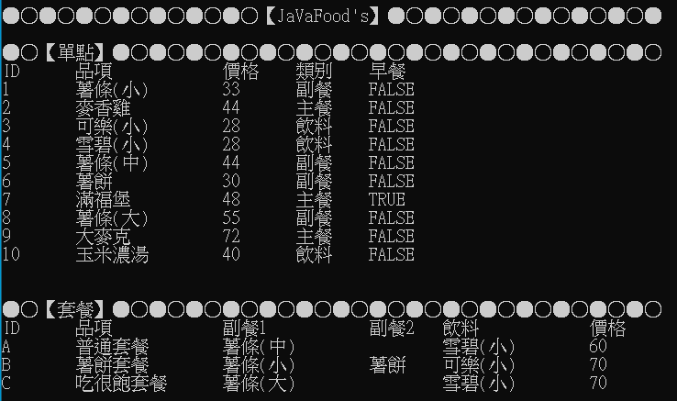
三、系統特色(限時2分鐘)
Dos也有菜單
防止健忘的客人

Slide 19
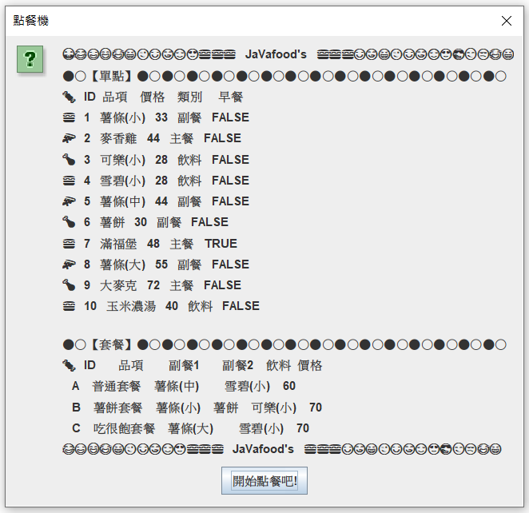
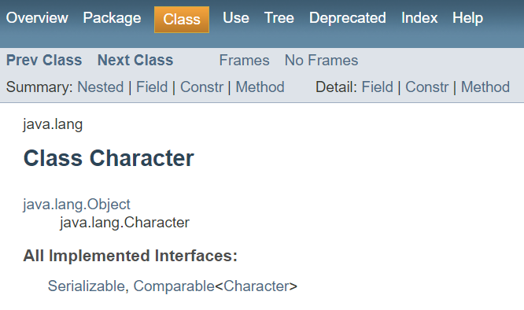
三、系統特色(限時2分鐘)
用emoji符號
來呈現菜單

Slide 20
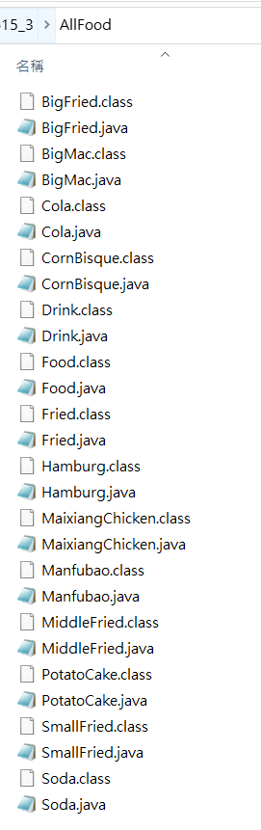
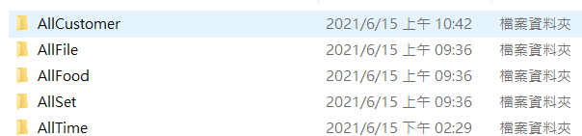
三、系統特色(限時2分鐘)
以AllFood為例
本部分條列特色，包含
除了class JOP以外的class 全都封裝成套件
目的 : 防止程式設計師破壞，達到安全性
增加程式碼的重複使用
減少程式碼彼此間的Coupling 增加Cohesion

Slide 21
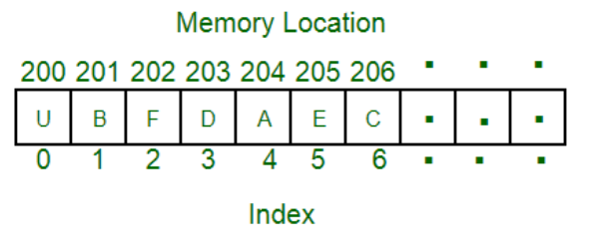
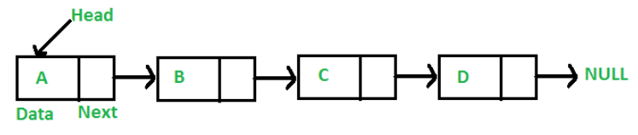
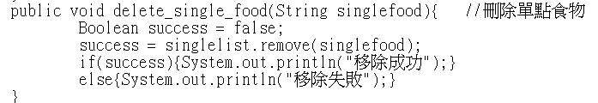

三、系統特色(限時2分鐘) 課堂外所運用到之API
java.util.LinkedList 用LinkedList來存放data而不是用陣列 ，因為陣列，連續記憶體配置，刪除元素會空一格
所以我改用LinkedList來操作清單(刪除，換餐，增加) 因為記憶體配置不連續不影響
程式碼 :
宣告LinkedList的變數:
運用LinkedList的方法來直接得到大小 :
運用LinkedList的方法來直接刪除鏈結串列的data :
運用LinkedList的方法indexOf來找到需要更換的餐點，再用set()來換data的內容:

Slide 22
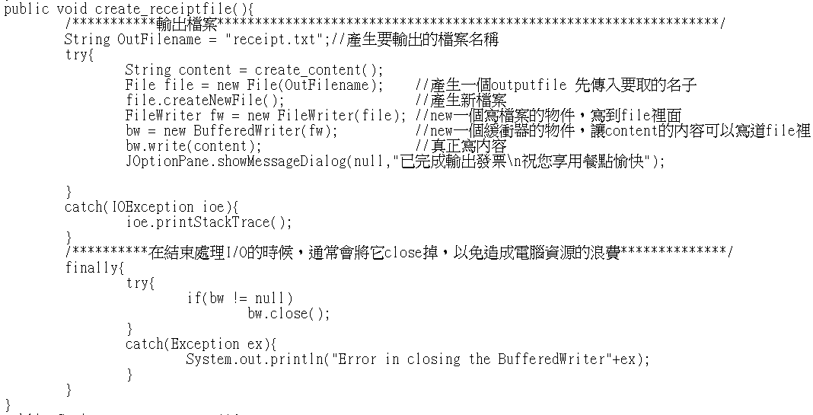
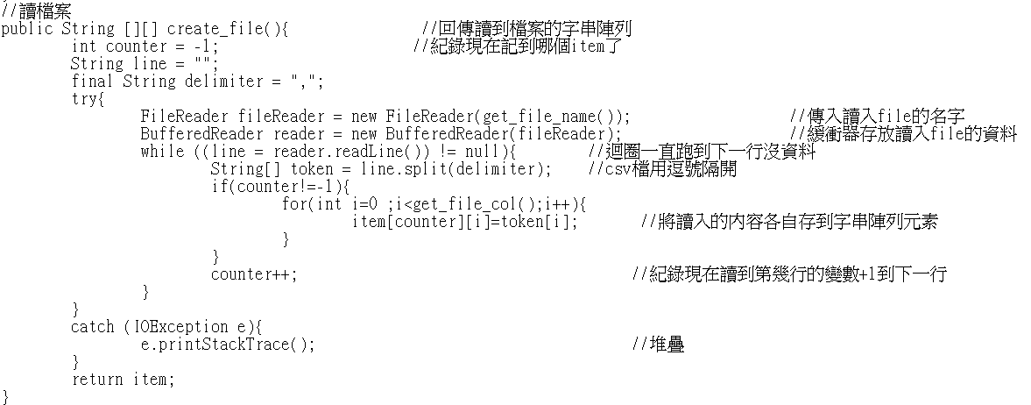
三、系統特色(限時2分鐘) 課堂外所運用到之API
透過I/O輸入輸出來處理檔案 : 讓資料可以直接更改，保存容易
引入I/O套件
檔案讀入 :
檔案輸出 :

Slide 23
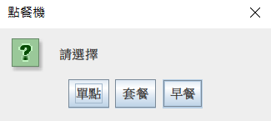
三、系統特色(限時2分鐘)
8. 課堂外所運用到觀念:十點半換菜單
透過Calender / Date / SimpleDateFormat 的套件來讀取時間與紀錄時間

Slide 24
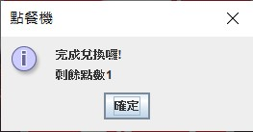
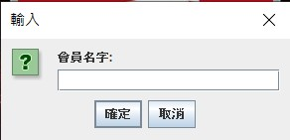
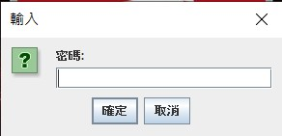
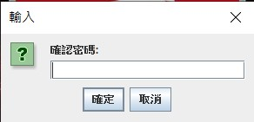
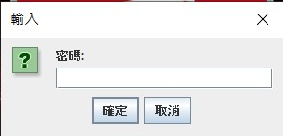
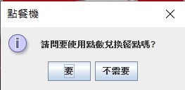
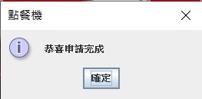
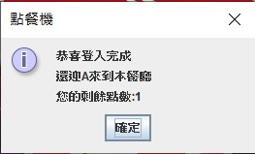
9.會員制：
可以註冊成成員，或是登入會員系統，有加密功能。

Slide 25
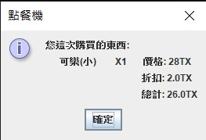
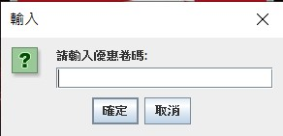
10.優惠券功能（打折）

Slide 26
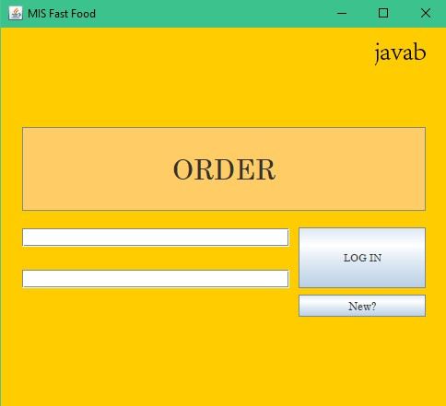
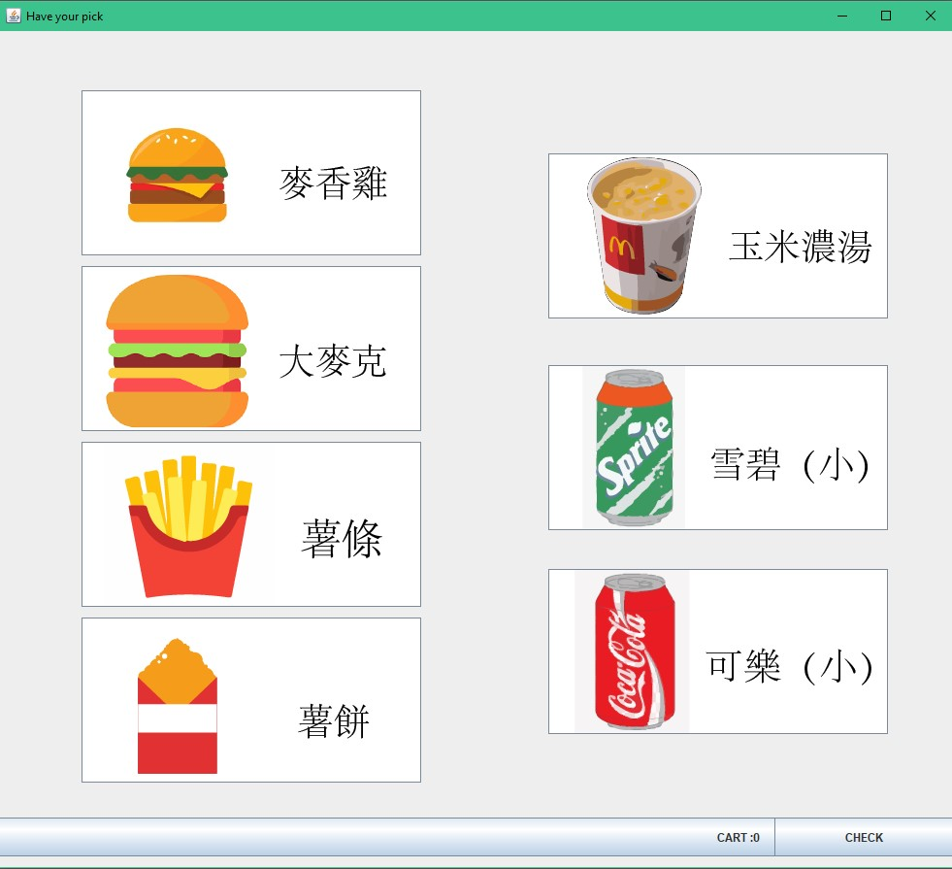
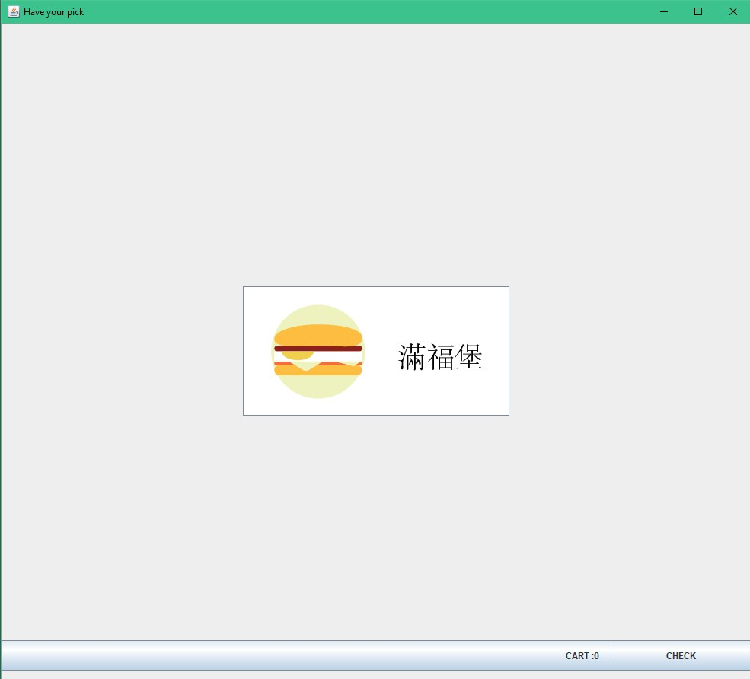
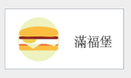
三、系統特色(限時2分鐘)
11. JFrame
初始執行
早餐的菜單
一般時間的菜單

Slide 27



三、系統特色(限時2分鐘)
可加選套餐之主餐
（大麥克、麥香雞、滿福堡）
選擇薯條大小
購物車
單點 套餐 禮品

Slide 28
四、系統展示時間
限時：5分鐘
執行所開發的程式
由各自負責人講解
注意提出系統特色
由於是考試，各組確保展示時系統運作順暢，否則不予等候

Slide 29
五、心得報告 (分別呈現)

Slide 30

葉惟欣同學

Slide 31
江鴻麟同學
程式簡潔的重要---- 註解要多寫
還有很多東西必須學
缺點:
程式太亂

Slide 32
房济豪同學
在此次java學習旅程中，我學習到了很多，包括：
與組員合作的方式
程式要寫得淺顯易懂
追求程式效率更要並濟其他人員的理解
合作模式
以及自己不足之處
相信此次專案學習會成為本人以後學習路上最好的養分，充實我自己，也溫暖著別人。

Slide 33
何艾穎同學
通過這次的期末分組完成任務後，我學習到了更多Java的功能:
例如:LinkedList
此外，我也明白了對資料的進行權限管理的重要性，
例如：public、protected、private
從此任務中，我也領悟到了開發一個程式時，時間的重要性。
每個人都要捉緊時間，在期限內把完整的程式交給負責下一個工作的組員。
每一個人所寫的程式都很重要、貢獻都很大 ，而且為了要確保組員看得懂我們所寫的程式的功能方法，程式排版的重要性。
除此，我體會到寫一個程式很需要組員的團隊合作。因為每個人掌握的程式語言能力都不同，因此每一個組員都需要互相幫忙，才能把更好的程式寫出來。

Slide 34
六、提問時間
至少2分鐘
由助教提問，指定學生回答
任何課程範圍內的問題，所有人都要會回答

